Slide 1

J
Reto #1
Instalación de Java y HolaMundo
Equipo 6
Contreras Martínez Alan Gael
Gómez Rosales Roberto Josué
Guzmán Fernández Andrés Rogelio
Martínez Ruiz Abdiel Barush
Santos Mateos Oswaldo

Slide 2

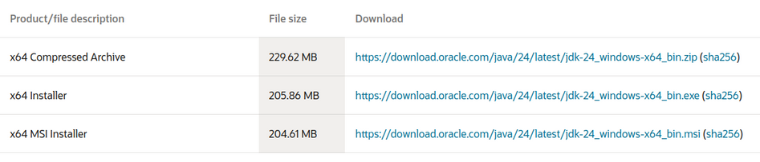
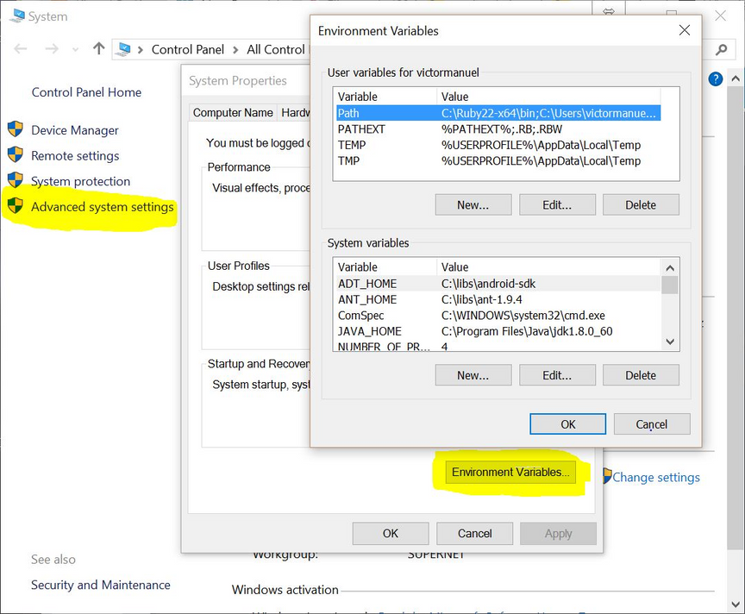
Instalación de Java
Instalación de Git
Sintaxis básica
Código “holaMundo”
Windows
1. Descargar el instalador correspondiente a tu arquitectura desde https://www.oracle.com/java/technologies/downloads/#jdk24-windows
2. Ejecutar el instalador y seguir instrucciones. Tener a mano la ruta de instalación.
3. Configurar las variables de entorno con
la ruta de instalación en:
Panel de Control → Sistema → Configuración avanzada del sistema → Variables de entorno.
Esto con el propósito de configurar la ruta, versión y otros parámetros de Java (trabajar en terminal).
4. Verificar instalación en terminal:
C:\Program Files\Java\jdk-17
java -version
javac -version

Slide 3




Instalación de Java
Instalación de Git
Sintaxis básica
Código “holaMundo”
Linux
MacOS
1. Instalar desde terminal con el comando usual.
1. Instalar el gestor de paquetes Homebrew
equipo6@PC:~$ sudo apt install default-jdk
/bin/bash -c "$(curl -fsSL https://raw.githubusercontent.com/Homebrew/install/HEAD/install.sh)"
2. Verificar instalación
equipo6@PC:~$ java -version
equipo6@PC:~$ javac -version
2. Instalar JDK
brew install openjdk@17
Integración con VSCode
1. Instalar VSCode en https://code.visualstudio.com/
2. Instalar la extensión “Extension Pack for Java”

Slide 4
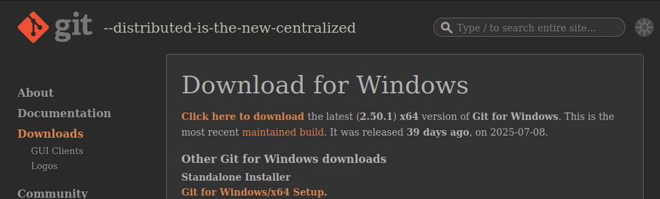
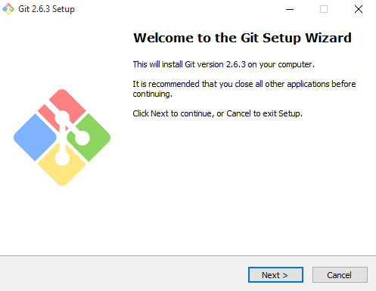
Instalación de Java
Instalación de Git
Sintaxis básica
Código “holaMundo”
Windows
1. Descargar el instalador desde https://git-scm.com/downloads/win
2. Ejecutar el instalador. Mantén las opciones predeterminadas, especialmente:
“Git from the command line” para usar Git desde la terminal.
Line endings: “Checkout Windows-style, commit Unix-style” recomendado.
3. Verificar instalación
git --version

Slide 5
Instalación de Java
Instalación de Git
Sintaxis básica
Código “holaMundo”
Linux
MacOS
1. Instalar desde terminal con el comando usual.
1. Instalar el gestor de paquetes Homebrew
equipo6@PC:~$ sudo apt install git
/bin/bash -c "$(curl -fsSL https://raw.githubusercontent.com/Homebrew/install/HEAD/install.sh)"
2. Verificar instalación
equipo6@PC:~$ git --version
2. Instalar JDK
brew install git
Integración con VSCode
1. Configura tu nombre y correo para identificar modificaciones:
2. VSCode reconoce Git automáticamente. Solo debes clonar un repositorio para comenzar a trabajar.
git config --global user.name "Tu Nombre"
git config --global user.email "tu@email.com"

Slide 6
Instalación de Java
Instalación de Git
Sintaxis básica
Código “holaMundo”
Estructura básica
Recursos importantes
1 | public class holaMundo {
//
Comentario de una linea
/* */
Comentario de varias lineas
Define la clase prinicipal. Todo en Java debe estar dentro de una clase.
{}
Delimitar bloques de código
()
Argumentos o condiciones
2 | public static void main(String[] args){
;
Final de una instrucción
Método principal, el punto de entrada del programa.
.
Comunicación entre clases
public
Accesibilidad
3 | System.out.println("Hola mundo!");
4 | System.out.println("Somos el Equipo 6 :)");
class
Definir una clase
static
Pertenencia
Imprime texto en la consola y hace un salto de línea.
Método no devuelve nada
void
Recordemos cerrar llaves :)
Arreglo que recibe el programa al ejecutarse
}
}
String[] args

Slide 7
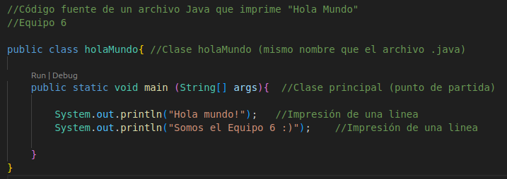
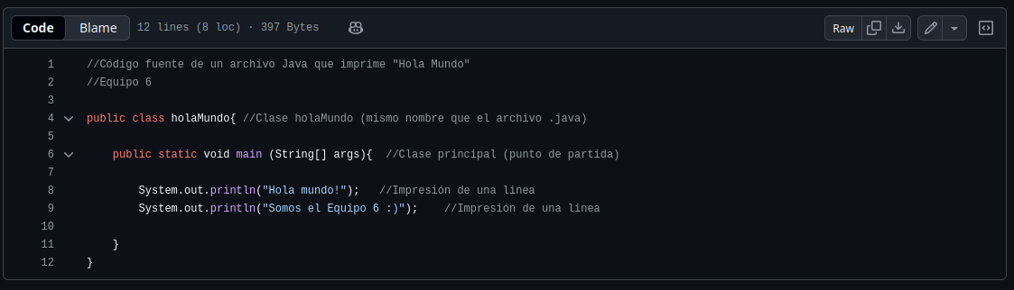
Instalación de Java
Instalación de Git
Sintaxis básica
Código “holaMundo”
Código final en Github

